Slide 1


b
introduction au SEO
cas pratique :
Better call saul
FS Consulting
Rocket School Paris

Slide 2

vous avez une mission
vous êtes contacté par Saul Goodman pour une optimisation SEO.
Saul Goodman est un avocat spécialisé dans le droit pénal.
son cœur de cible sont les repris de justice et les personnes ayant commis des délits mineurs qui souhaitent s’en sortir.
Saul vous demande d’optimiser sa homepage afin d’être mieux référencé sur Google et trouver plus de clients.
son optimisation on-page est déplorable et tout est à refaire.

Slide 3
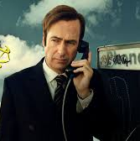
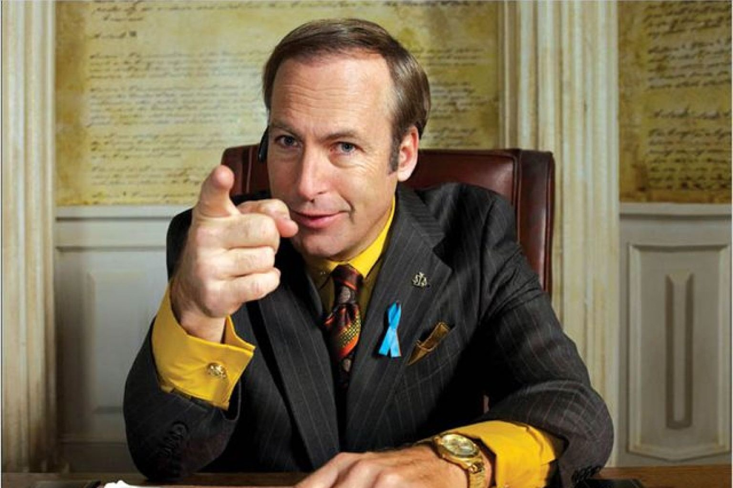
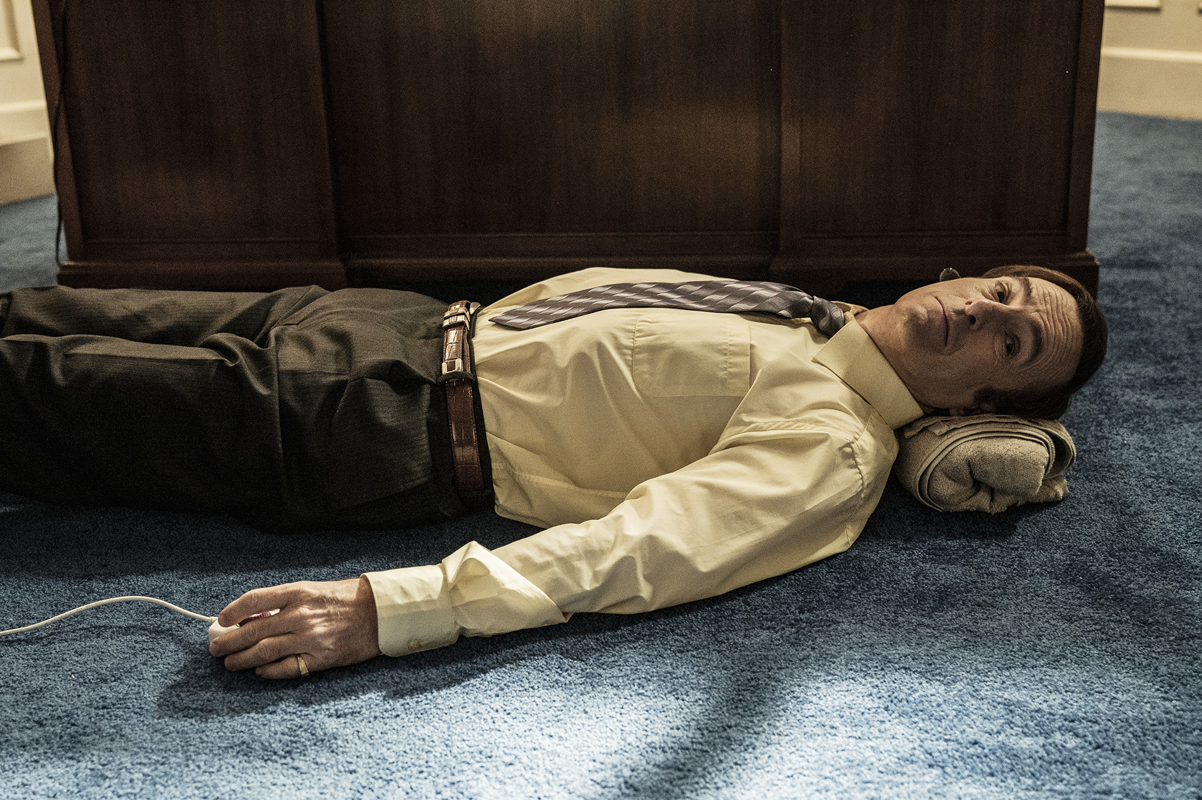
vous avez une mission
votre mission consiste à :
1. trouver un mot-clé pertinent pour son activité et lui expliquer votre choix
2. proposer des LSI pour enrichir son contenu sémantique
3. rédiger une meta-description
4. rédiger un meta-title
5. rédiger le texte qui figurera en premier sur sa landing page (200 mots max)
6. renommer ses images et leur donner une balise-alt.
7. préconiser un tunnel de vente selon l’intention de recherche du mot-clé que vous aurez choisi et expliquer votre choix
Voici ses images :

